Slide 1
¿Qué es Power BI?
Microsoft Power BI es una colección de servicios de software, aplicaciones y conectores que funcionan conjuntamente para convertir orígenes de datos sin relación entre sí en información coherente, interactiva y atractiva visualmente. Tanto si se trata de un sencillo libro de Microsoft Excel como de una colección de almacenes de datos híbridos locales o basados en la nube, Power BI le permite conectar fácilmente con los orígenes de datos, limpiar y modelar los datos sin afectar al origen subyacente, visualizar (o detectar) lo más importante y compartirlo con quién quiera.

Slide 2
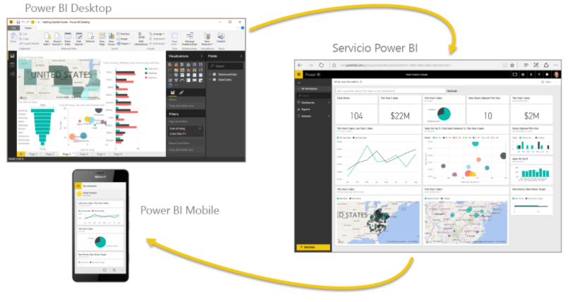
Partes de Power BI
Power BI consta de una aplicación de escritorio de Microsoft Windows denominada Power BI Desktop, un servicio SaaS (software como servicio) en línea denominado servicio Power BI, y aplicaciones móviles de Power BI disponibles para teléfonos y tabletas.

Slide 3
Conceptos de Power BI
Los pilares principales de Power BI son: conjuntos de datos, informes y paneles. Están organizados en áreas de trabajo y se crean según las capacidades.

Slide 4
Capacidades
Las capacidades son un concepto básico de Power BI que representa un conjunto de recursos que se usan para hospedar y facilitar el contenido de Power BI. Las capacidades son compartidas o dedicadas. Una capacidad compartida es la que se comparte con otros clientes de Microsoft, mientras que una dedicada está confirmada plenamente para un solo cliente. Las capacidades dedicadas requieren una suscripción. De forma predeterminada, las áreas de trabajo se crean en una capacidad compartida.

Slide 5
Áreas de trabajo
Las áreas de trabajo son contenedores de paneles, informes, libros, conjuntos de datos y flujos de datos de Power BI. Existen dos tipos de áreas de trabajo: Mi área de trabajo y las áreas de trabajo.
Mi área de trabajo es el área de trabajo personal de cualquier cliente de Power BI en la que puede trabajar con su contenido. Solo usted tiene acceso a esta área de trabajo. Puede compartir paneles e informes desde Mi área de trabajo. Si desea colaborar en paneles e informes o crear una aplicación, querrá trabajar en un área de trabajo.
Las áreas de trabajo se usan para colaborar y compartir el contenido con los compañeros. Puede agregar compañeros a las áreas de trabajo y colaborar en paneles, informes y conjuntos de datos. Excepto en un caso concreto, todos los miembros del área de trabajo necesitan licencias de Power BI Pro.
Las áreas de trabajo también son los lugares donde puede crear, publicar y administrar aplicaciones para su organización. Entienda las áreas de trabajo como áreas de almacenamiento provisional y contenedores del contenido que compondrá una aplicación de Power BI. ¿Qué es una aplicación? Una aplicación es una colección de paneles e informes creada para entregar las métricas clave a los consumidores de Power BI de su organización. Las aplicaciones son interactivas, pero los consumidores no pueden editarlas.

Slide 6
Conjuntos de datos
Un conjunto de datos es una colección de datos que importa o a lo que se conecta. Power BI permite importar y conectar con todos los tipos de conjuntos de datos y ponerlos todos en un solo lugar. Los conjuntos de datos también pueden obtener datos de flujos de datos.
Los conjuntos de datos están asociados a áreas de trabajo y un único conjunto de datos puede formar parte de muchas áreas de trabajo. Cuando se abre un área de trabajo, los conjuntos de datos asociados aparecen en la pestaña Conjuntos de datos. Cada conjunto de datos de la lista representa un origen de datos, por ejemplo, un libro de Excel en OneDrive, un conjunto de datos tabulares locales de SSAS o una base de datos de Salesforce. Se admiten muchos orígenes de datos diferentes. Los conjuntos de datos que agrega un miembro del área de trabajo están disponibles para otros miembros del área de trabajo con un rol de administrador, miembro o colaborador.

Slide 7
Informes
Un informe de Power BI se compone de una o más páginas de visualizaciones, como gráficos de líneas, mapas y gráficos de rectángulos. A las visualizaciones también se les denomina objetos visuales. Se pueden crear informes desde cero en Power BI, se pueden importar con paneles que otros compañeros compartan con usted o se pueden crear en Power BI mediante la conexión a conjuntos de datos de Excel, Power BI Desktop, bases de datos y aplicaciones SaaS. Por ejemplo, cuando se conecta a un libro de Excel que contiene hojas de Power View, Power BI crea un informe basado en dichas hojas. Y cuando se conecta a una aplicación SaaS, Power BI importa un informe generado previamente.
Hay dos maneras de ver los informes e interactuar con ellos: Vista de lectura y vista de edición. Al abrir un informe, se abre en la vista de lectura. Si tiene permisos de edición, verá Editar informe en la esquina superior izquierda y podrá ver el informe en la vista de edición. Si un informe se encuentra en un área de trabajo, todos los usuarios con un rol de administrador, miembro o colaborador pueden editarlo. Estos usuarios tienen acceso a todas las funcionalidades de exploración, diseño, creación y uso compartido de la vista de edición del informe. Las personas con las que comparta el informe pueden explorarlo e interactuar con él mediante la vista de lectura.

Slide 8
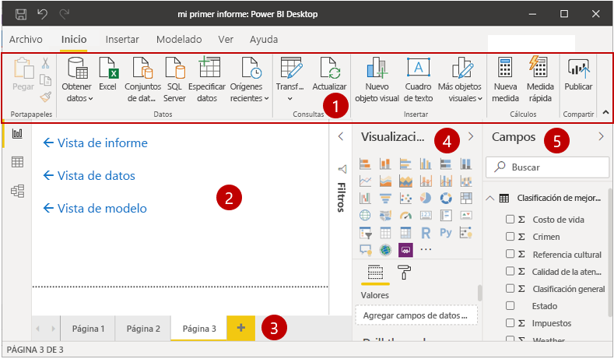
Modelado y visualizaciones de datos
Notes:
Cinta de opciones: muestra las tareas comunes asociadas con los informes y las visualizaciones.
Vista Informe o lienzo: donde se crean y se organizan las visualizaciones.
La Vista de datos le permite ver todos los datos disponibles en el informe. Es una manera fácil de comprobar rápidamente los tipos de datos y validarlos.
La Vista de modelo le permite establecer visualmente la relación entre las tablas o los elementos. Una relación es donde dos o más tablas se vinculan entre sí porque contienen datos relacionados. Así se permite a los usuarios ejecutar consultas de datos relacionados en varias tablas.
Pestaña Páginas: ubicada en la parte inferior de la página, en esta área se seleccionaría o agregaría una página de informe.
Panel de visualizaciones: donde puede cambiar las visualizaciones, personalizar los colores o ejes, aplicar filtros, arrastrar campos, etc.
Panel Campos: donde los filtros y los elementos de consulta se pueden arrastrar a la vista Informe o al área Filtros del panel Visualizaciones.

Slide 9
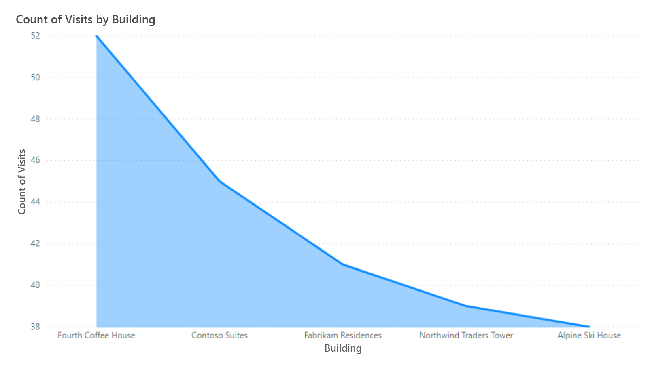
Tipos de visualizaciones disponibles en Power BI
Gráficos de áreas: básico (en capa) y de área apilada
El gráfico de área básico se basa en el gráfico de líneas con el área entre el eje y la línea rellena.
Notes:
Cinta de opciones: muestra las tareas comunes asociadas con los informes y las visualizaciones.
Vista Informe o lienzo: donde se crean y se organizan las visualizaciones.
La Vista de datos le permite ver todos los datos disponibles en el informe. Es una manera fácil de comprobar rápidamente los tipos de datos y validarlos.
La Vista de modelo le permite establecer visualmente la relación entre las tablas o los elementos. Una relación es donde dos o más tablas se vinculan entre sí porque contienen datos relacionados. Así se permite a los usuarios ejecutar consultas de datos relacionados en varias tablas.
Pestaña Páginas: ubicada en la parte inferior de la página, en esta área se seleccionaría o agregaría una página de informe.
Panel de visualizaciones: donde puede cambiar las visualizaciones, personalizar los colores o ejes, aplicar filtros, arrastrar campos, etc.
Panel Campos: donde los filtros y los elementos de consulta se pueden arrastrar a la vista Informe o al área Filtros del panel Visualizaciones.

Slide 10
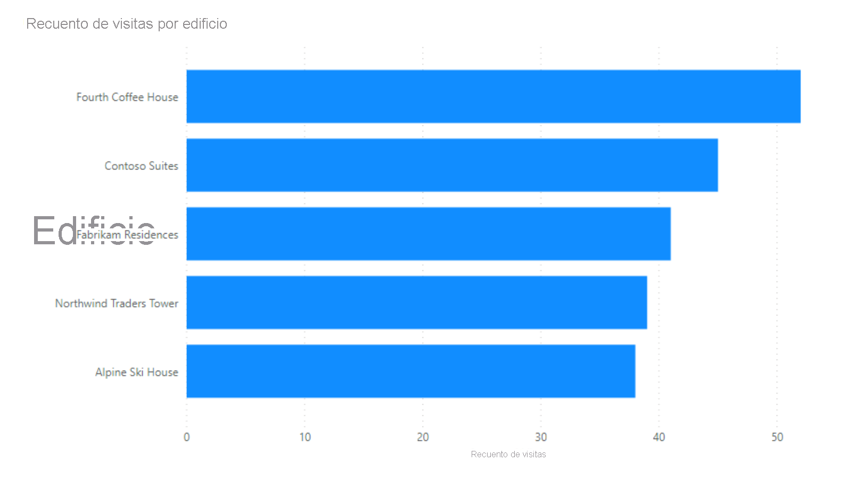
Tipos de visualizaciones disponibles en Power BI
Gráficos de barras y de columnas
Los gráficos de barras son el estándar para buscar un valor concreto en categorías diferentes.
Notes:
Cinta de opciones: muestra las tareas comunes asociadas con los informes y las visualizaciones.
Vista Informe o lienzo: donde se crean y se organizan las visualizaciones.
La Vista de datos le permite ver todos los datos disponibles en el informe. Es una manera fácil de comprobar rápidamente los tipos de datos y validarlos.
La Vista de modelo le permite establecer visualmente la relación entre las tablas o los elementos. Una relación es donde dos o más tablas se vinculan entre sí porque contienen datos relacionados. Así se permite a los usuarios ejecutar consultas de datos relacionados en varias tablas.
Pestaña Páginas: ubicada en la parte inferior de la página, en esta área se seleccionaría o agregaría una página de informe.
Panel de visualizaciones: donde puede cambiar las visualizaciones, personalizar los colores o ejes, aplicar filtros, arrastrar campos, etc.
Panel Campos: donde los filtros y los elementos de consulta se pueden arrastrar a la vista Informe o al área Filtros del panel Visualizaciones.

Slide 11
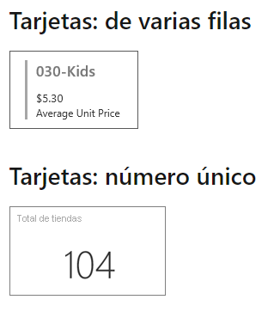
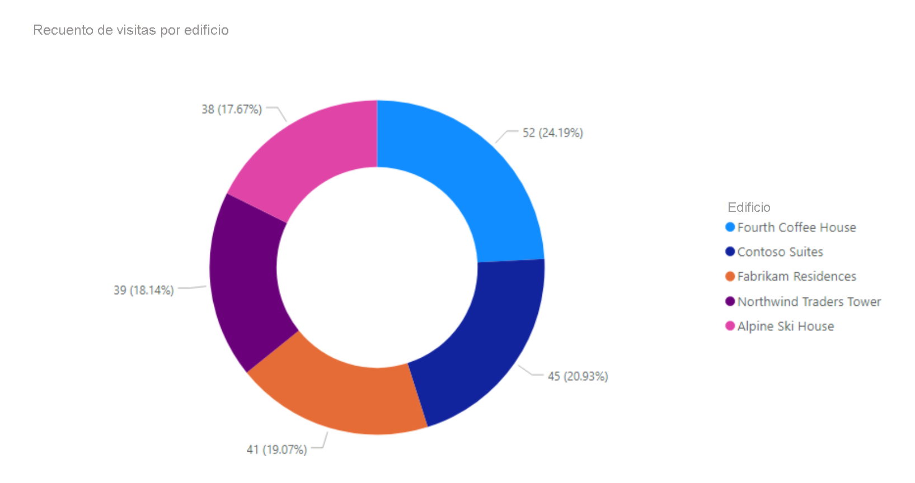
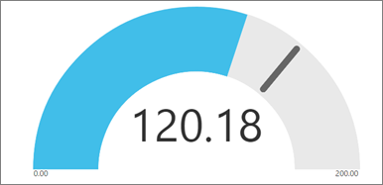
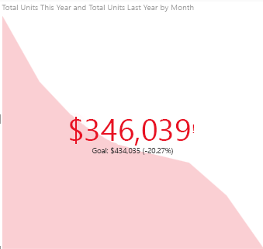
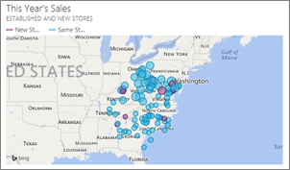
Tipos de visualizaciones disponibles en Power BI
Notes:
Cinta de opciones: muestra las tareas comunes asociadas con los informes y las visualizaciones.
Vista Informe o lienzo: donde se crean y se organizan las visualizaciones.
La Vista de datos le permite ver todos los datos disponibles en el informe. Es una manera fácil de comprobar rápidamente los tipos de datos y validarlos.
La Vista de modelo le permite establecer visualmente la relación entre las tablas o los elementos. Una relación es donde dos o más tablas se vinculan entre sí porque contienen datos relacionados. Así se permite a los usuarios ejecutar consultas de datos relacionados en varias tablas.
Pestaña Páginas: ubicada en la parte inferior de la página, en esta área se seleccionaría o agregaría una página de informe.
Panel de visualizaciones: donde puede cambiar las visualizaciones, personalizar los colores o ejes, aplicar filtros, arrastrar campos, etc.
Panel Campos: donde los filtros y los elementos de consulta se pueden arrastrar a la vista Informe o al área Filtros del panel Visualizaciones.

Slide 12
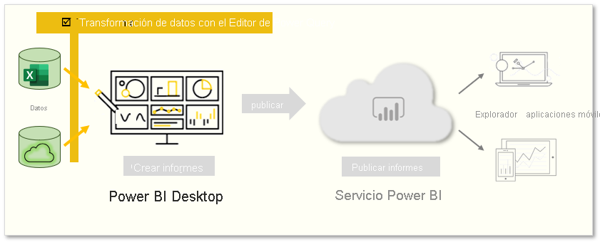
Transformación de datos
A veces, es posible que los datos tengan datos adicionales o datos con formato incorrecto. Power BI Desktop incluye la herramienta Editor de Power Query, que puede ayudarlo a darle forma a los datos y a transformarlos, para que estén listos para los modelos y las visualizaciones.

Slide 13
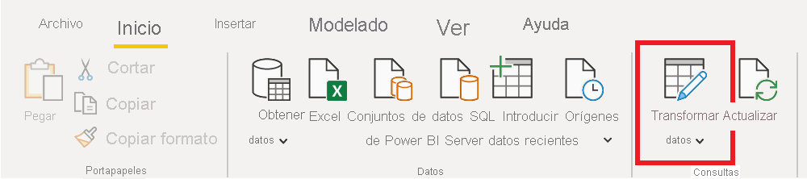
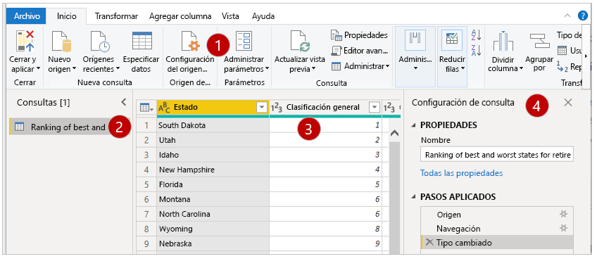
Inicio del Editor de Power Query
Para empezar, seleccione Editar en la ventana Navegador para iniciar el Editor de Power Query. También puede iniciar el Editor de Power Query directamente desde Power BI Desktop con el botón Transformar datos de la cinta de opciones Inicio.
Notes:
En la cinta de opciones, los botones activos le permiten interactuar con los datos de la consulta.
En el panel de la izquierda, se muestran las consultas (una para cada tabla o entidad) y están disponibles para seleccionarlas, verlas y darles forma.
En el panel del control, se muestran los datos de la consulta seleccionada que ya están disponibles para darles forma.
La ventana Configuración de la consulta muestra las propiedades de la consulta y los pasos aplicados.

Slide 14
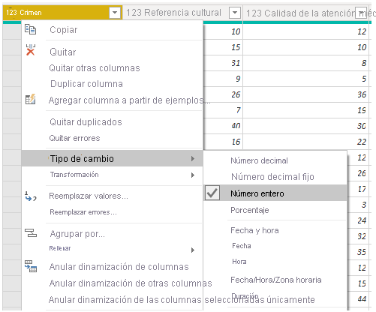
Procedimiento para transformar datos
En el panel central, si se hace clic con el botón secundario en una columna, se muestran las transformaciones disponibles. Entre los ejemplos de las transformaciones disponibles se incluyen la eliminación de una columna de la tabla, la duplicación de la columna con un nombre nuevo o el reemplazo de los valores. En este menú, también puede dividir las columnas de texto en múltiplos por delimitadores comunes.
Notes:
En la cinta de opciones, los botones activos le permiten interactuar con los datos de la consulta.
En el panel de la izquierda, se muestran las consultas (una para cada tabla o entidad) y están disponibles para seleccionarlas, verlas y darles forma.
En el panel del control, se muestran los datos de la consulta seleccionada que ya están disponibles para darles forma.
La ventana Configuración de la consulta muestra las propiedades de la consulta y los pasos aplicados.

Slide 15
ngomez@grupoidisa.com
norma.gomez@grupoidisa.com
Notes:
En la cinta de opciones, los botones activos le permiten interactuar con los datos de la consulta.
En el panel de la izquierda, se muestran las consultas (una para cada tabla o entidad) y están disponibles para seleccionarlas, verlas y darles forma.
En el panel del control, se muestran los datos de la consulta seleccionada que ya están disponibles para darles forma.
La ventana Configuración de la consulta muestra las propiedades de la consulta y los pasos aplicados.

